Slide 1
ИСПОЛНЕНИЕ БЮДЖЕТА КРАСНОКАМСКОГО ГОРОДСКОГО ОКРУГА ЗА 2022 ГОД
Администрация
Краснокамского городского округа
Куличкова Марина Леонидовна
Начальник финансового управления

Slide 2
Прогноз социально-экономического развития Краснокамского ГО
Инвестиционные проекты
Показатели | Прогноз | Факт
ФЗП крупных и средних предприятий (организаций), темп роста % | 104,4 | 114,3
Среднемесячная заработная плата работников крупных и средних предприятий (организаций), руб. | 44 029 | 52 999
Среднесписочная численность работников крупных и средних предприятий (организаций), чел. | 13 126 | 12 512
Инфляция в регионе, среднегодовой ИПЦ, % к предыдущему году | 104,0 | 112,4
ООО «ПФ Сокол» Создание производства бурового инструмента, ввод 2024 год Стоимость 1 186 млн. руб., создание 162 рабочих мест
ПАО «Краснокамский ЗМС» Изготовление каркасных сетов, ввод 2023 год Стоимость 313 млн. руб., создание 5 рабочих мест
ООО «Краснокамский ЖБК» Модернизация производства плит перекрытия и внутренних стеновых панелей, ввод 2023 год. Стоимость 103 млн. руб., создание 44 рабочих мест
ООО «Инвест Строй» Строительство логистического комплекса, ввод 2025 год. Стоимость 2000 млн. руб., создание 41 рабочего места
ООО «ТЛЦ Камское» Транспортно-логистический центр «Камское», ввод 2026 год. Стоимость 6506 млн. руб., создание 70 рабочих мест
АО «ПЗГТ» Увеличение производственных площадей и перевооружение парка оборудования, ввод 2025 год. Стоимость 352 млн. руб., создание 187 рабочих мест
ООО «Горизонталь» Расширение производства деревянных поддонов на базе автоматизированной линии, ввод 2024 год, Стоимость 102 млн. руб., создание 50 рабочих мест
Краснокамский ГО занимает 4 место в Пермском крае по привлечению инвесторов и наличию инвестиционных проектов

Slide 3
Основные показатели бюджета
Показатели |  |  |  | Результат исполнения
Доходы |  |  |  | Дефицит
Выполнены на 87,3% | Ассигнования 3 606,9 млн. руб. | Исполнено 3 149,8 млн. руб. |  | Ассигнования -405,3 млн. руб. | Исполнено -135,2 млн. руб.
Расходы |  |  |  | Муниципальный долг
Выполнены на 81,9% | Ассигнования 4 012,2 млн. руб. | Исполнено 3 285,0 млн. руб. |  | На конец 2022 г. 65,2 (бюджетный кредит) млн. руб.
 |  |  |  | В 2022 году Министерством финансов Пермского края предоставлена отсрочка по погашению бюджетного кредита до 2023-2026 годов

Slide 4
Исполнение доходов бюджета
87,3%
Ассигнования 3 606,9 млн. руб.
Исполнено 3 149,8 млн. руб.
Наименование | Ассигнования | Исполнено | % исполнения | Рост к 2021 г.,%
Налоговые и неналоговые доходы, в том числе основные: | 632,5 | 737,5 | 116,6% | 114,7
Налог на доходы физических лиц | 362,6 | 406,5 | 112,1 | 120,6
Акцизы на нефтепродукты | 14,9 | 17,4 | 116,3 | 120,4
Налоги на совокупный доход | 4,2 | 5,2 | 122,9 | 93,0
Налоги на имущество | 137,5 | 142,5 | 103,6 | 94,8
Доходы от использования муниципального имущества | 50,3 | 53,1 | 105,7 | 134,0
Доходы от продажи материальных и нематериальных активов | 37,5 | 61,0 | 162,4 | 101,0
Безвозмездные поступления, в том числе: | 2 974,4 | 2 412,3 | 81,1% | 105,0
От других бюджетов бюджетной системы Российской Федерации | 2 974,4 | 2 437,6 | 81,9 | 104,7
Прочие безвозмездные поступления | - | 5,3 | - | 6245,5

Slide 5
Динамика недоимки по налоговым доходам
Оценка эффективности налоговых расходов
млн. руб.
Объем налоговых расходов | Вид налога | Целевая категория |  | Оценка эффективности
 |  | Социальная | Стимулирующая
647,0 тыс. руб. | Земельный налог | 100,0 | 532,6 | 61,0 тыс. руб.
 | Налог на имущество физических лиц | 14,4 | -

Slide 6
Наименование |  | План | Исполнено | % исполнения
Муниципальные программы, в том числе: | Муниципальные программы, в том числе: | 3 706,7 | 2 986,5 | 80,6
100% | Развитие культуры и молодежной политики | 235,5 | 232,5 | 100,0
 | Формирование современной городской среды | 40,7 | 40,7 | 100,0
 | Охрана окружающей среды | 6,7 | 6,7 | 100,0
 | Управление земельными ресурсами | 5,2 | 5,2 | 100,0
 | Совершенствование муниципального управления | 1,4 | 1,4 | 100,0
 | Комплексное развитие сельских территорий | 1,0 | 1,0 | 100,0
 | Укрепление общественного здоровья | 0,1 | 0,1 | 100,0
90%-100% | Укрепление гражданского единства | 22,1 | 22,0 | 99,5
 | Обеспечение доступности качественного образования | 1 317,9 | 1 299,4 | 98,6
 | Управление муниципальным имуществом | 37,5 | 36,8 | 98,1
 | Развитие дорожного хозяйства | 262,3 | 243,7 | 92,9
 | Благоустройство, содержание объектов озеленения | 59,4 | 53,7 | 90,4
Ниже 90% | Развитие физической культуры, массового спорта | 153,2 | 137,3 | 89,6
 | Развитие жилищно-коммунального хозяйства | 59,7 | 50,4 | 84,4
 | Обеспечение жильем молодых семей | 21,9 | 15,7 | 71,7
 | Градостроительство и территориальное устройство | 2,0 | 1,3 | 65,0
 | Обеспечение общественной безопасности | 44,7 | 26,6 | 59,5
 | Расселение ветхого аварийного жилищного фонда | 1 435,2 | 811,9 | 56,5
Непрограммные расходы | Непрограммные расходы | 305,5 | 298,5 | 97,7
Исполнение расходов бюджета
81,9%
Ассигнования 4 012,2 млн. руб.
Исполнено 3 285,0 млн. руб.

Slide 7
Управленческая структура бюджета
Текущие расходы
Исполнено
1 628,6 млн. руб.
Доля расходов в бюджете
49,6%
Меры социальной поддержки
Исполнено
917,2 млн. руб.
Доля расходов в бюджете
27,9%
Прочие расходы
Доля расходов в бюджете
6,9%
Исполнено
227,1 млн. руб.
Инвестиции и мероприятия развития
Исполнено
512,1 млн. руб.
Доля расходов в бюджете
15,6%

Slide 8
Текущие расходы – 1 628,6 млн. руб.,
основные направления
30,0 млн. руб.
Муниципальные унитарные предприятия
Возмещение затрат в связи с производством коммунальных услуг;
Подготовка систем теплоснабжения к осенне-зимнему отопительному сезону
6 детских садов и 11 школ/ 4202 детей и 8941 учащихся;
Центр детского творчества/ 2055 детей;
3 школы искусств/ 1147 детей;
5 спортивных школ/ 1684 детей;
2 ФОК/
2 Дворца культуры/ 54 кружка (1093 детей), 570 мероприятий;
Библиотечная система/ 246653 посещений;
Ресурсный центр/ 78 кружков (863 детей), 598 мероприятий;
Краеведческий музей/15 экспозиций;
и др.
1 347,7 млн. руб.
Бюджетные и автономные учреждения (оказание услуг)

Slide 9
Выполнение указов Президента РФ по достижению установленных показателей по заработной плате
Категория работников | Средняя заработная плата
Педагогические работники детских садов | 35 411
Педагогические работники школ, в том числе: | 45 572
учителя | 46 991
Педагогические работники учреждений дополнительного образования и приравненных к ним, в том числе: | 46 067
образования | 46 053
культуры | 46 063
спорта | 46 079
Работники культуры | 38 085

Slide 10
Меры социальной поддержки – 917,2 млн. руб.,
основные направления
Обеспечение жильем молодых семей
15,7 млн. руб.
Оздоровление и отдых детей
17,8 млн. руб.
Компенсация родительской платы в детских садах
8,1 млн. руб.
Поддержка учащихся из малоимущих многодетных семей
11,7 млн. руб.
Предоставление жилых помещений детям-сиротам 34,0 млн. руб.
Расселение из ветхого аварийного жилья
809,0 млн. руб.
Расселено
15 558,5 кв.м.
(507 квартир)
Предоставлено
20 квартир
Обеспечено жильем
26 молодых семей
8 695 детей
888 получателей
1 197 получателей

Slide 11
Бюджет развития - 512,1 млн. руб., основные направления
Социальная сфера
267,0 млн. руб.
Проектирование, строительство школ – 144,3 млн. руб.;
Комфортная среда
211,7 млн. руб.
Благоустройство общественных территорий – 41,4 млн. руб.;
Общественные инициативы
16,4 млн. руб.
Проекты инициативного бюджетирования – 15,3 млн. руб.;
Коммунальная сфера
16,9 млн. руб.
Приобретение теплового комплекса д. Брагино – 9,0 млн. руб.;
Ремонты учреждений – 88,6 млн. руб.;
Устройство спортивных площадок, лыжероллерной трассы – 23,5 млн. руб.;
Оснащение оборудованием – 10,1 млн. руб.
Освещение населенных пунктов – 1,1 млн. руб.;
Строительство и ремонт дорог – 169,2 млн. руб.
Ремонт системы водоснабжения с. Черная – 2,3 млн. руб.;
Проекты с участием самообложения граждан – 1,1 млн. руб.
Приобретение специализированной машины – 3,8 млн. руб.
Реконструкция системы водоотведения – 1,5 млн. руб.;

Slide 12
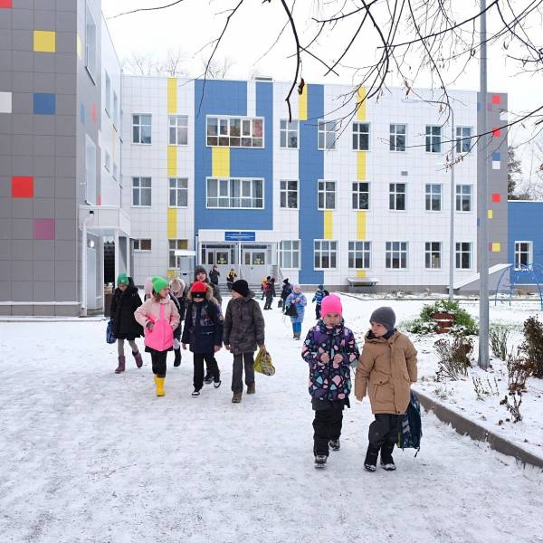
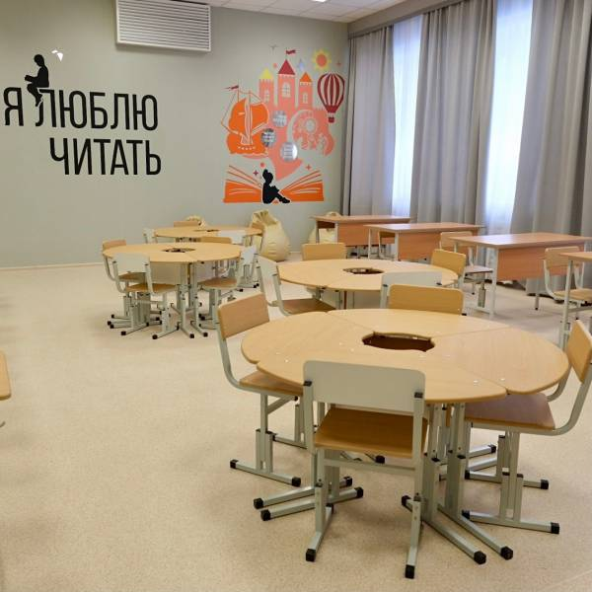
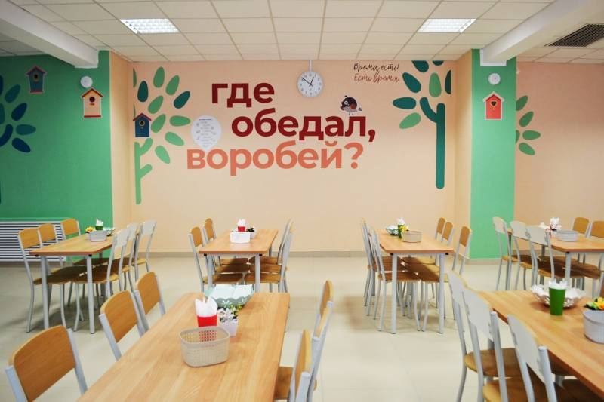
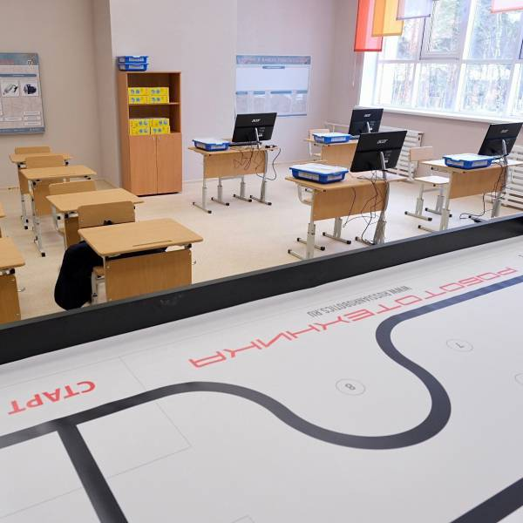
Пристрой к школе № 8 (2019-2022 годы)
Стоимость строительства:
316,4 в том числе: млн. руб. | 137,9 млн. руб. 2022 год
Пристрой рассчитан на 300 учащихся. В новом корпусе расположены современные кабинеты химии, физики, робототехники и информатики, кабинеты домоводства, библиотека с читальным залом и своя столовая. Для удобства детей и педколлектива новый корпус соединён теплым переходом с первым корпусом школы.

Slide 13
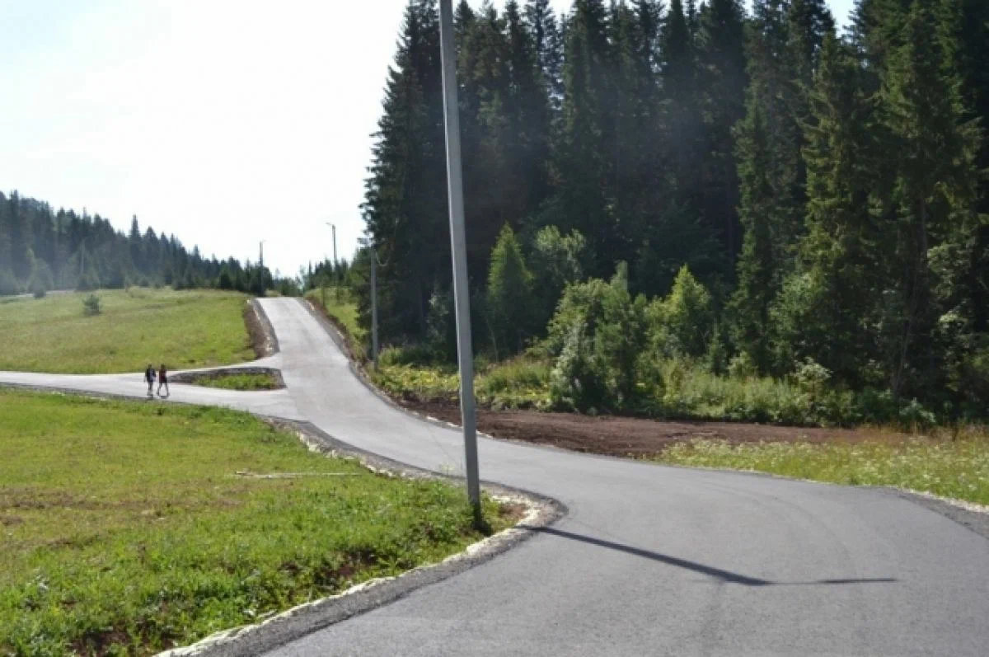
Лыжероллерная трасса
Стоимость строительства:
7,5 млн. руб.
Протяженность трассы составляет около 1 километра. Вдоль всей трассы установлено освещение, что позволит заниматься не только в дневное время, но в вечернее.

Slide 14
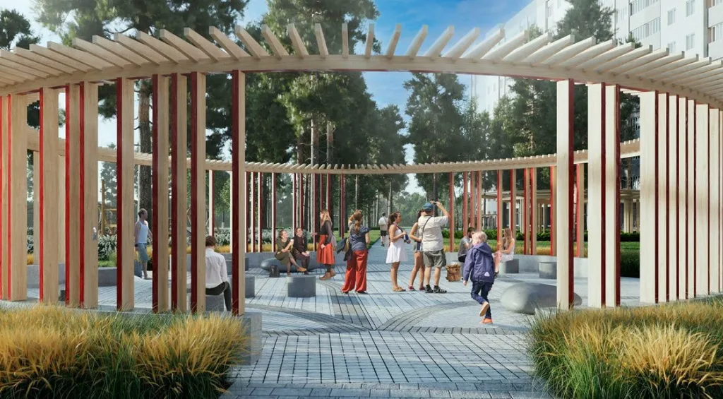
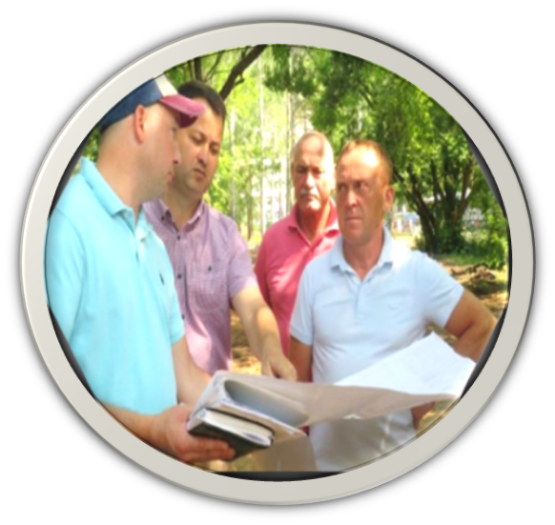
Сквер Имени Бажова (2022-2023 годы)
Стоимость работ в 2022 году:
32,7 млн. руб.
Проектом предусмотрено обустройство пешеходных дорожек, наружного освещения, установка малых архитектурных форм и озеленение территории, устройство двух спортивных и детской площадки. Перед фасадом центральной библиотеки появится философский (тихий) сад с читальными павильонами, где жители города смогут отдохнуть за любимой книжкой.

Slide 15
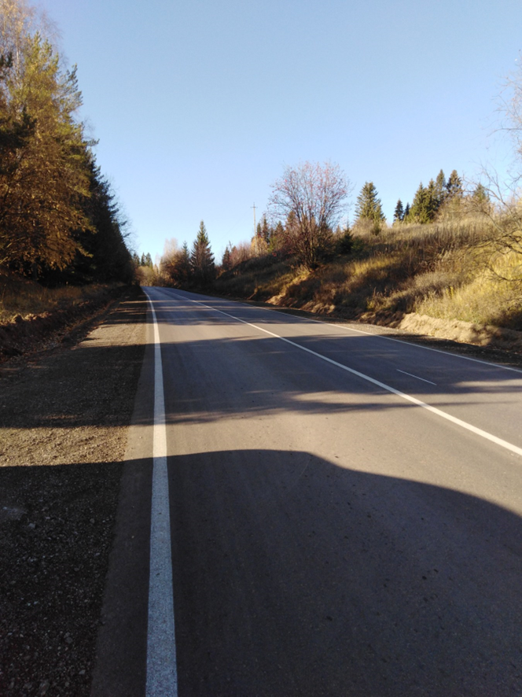
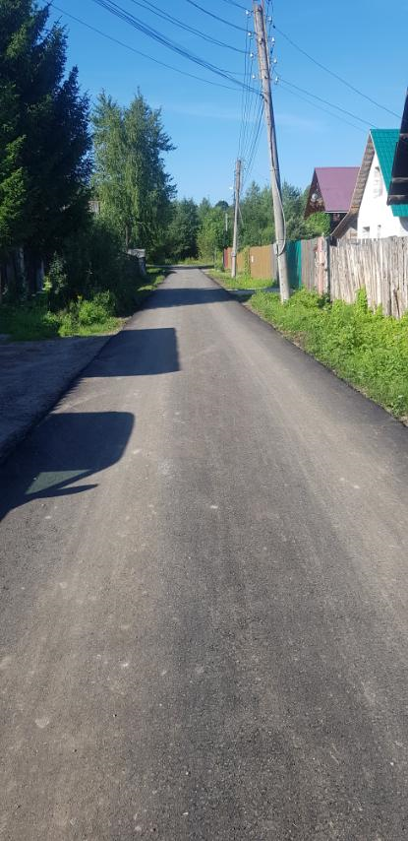
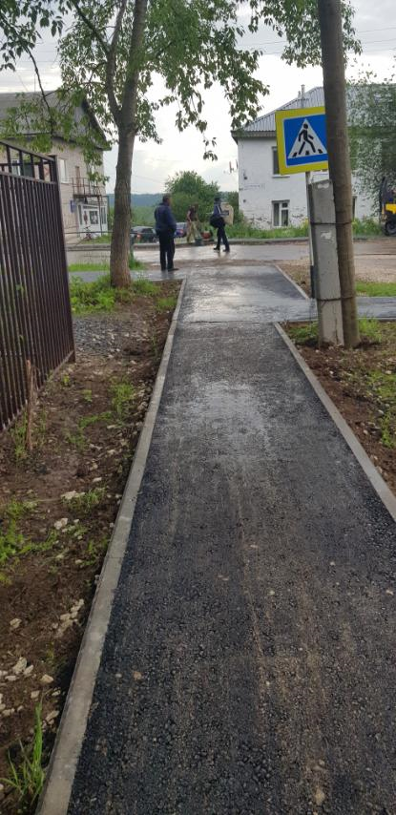
Строительство и ремонт автомобильных дорог
Стоимость работ в 2022 году:
169,2 млн. руб.
Отремонтировано 15,91 км автомобильных дорог (31 объект), 3861 п. м. тротуаров (11 объектов)
Автодорога ул. Карла Маркса
Автодорога Мокино-Майский
Тротуар пр-т Мира
Автодорога пер. Фабричный
Тротуар ул. Красногорская
Тротуар ул. Октябрьская

Slide 16
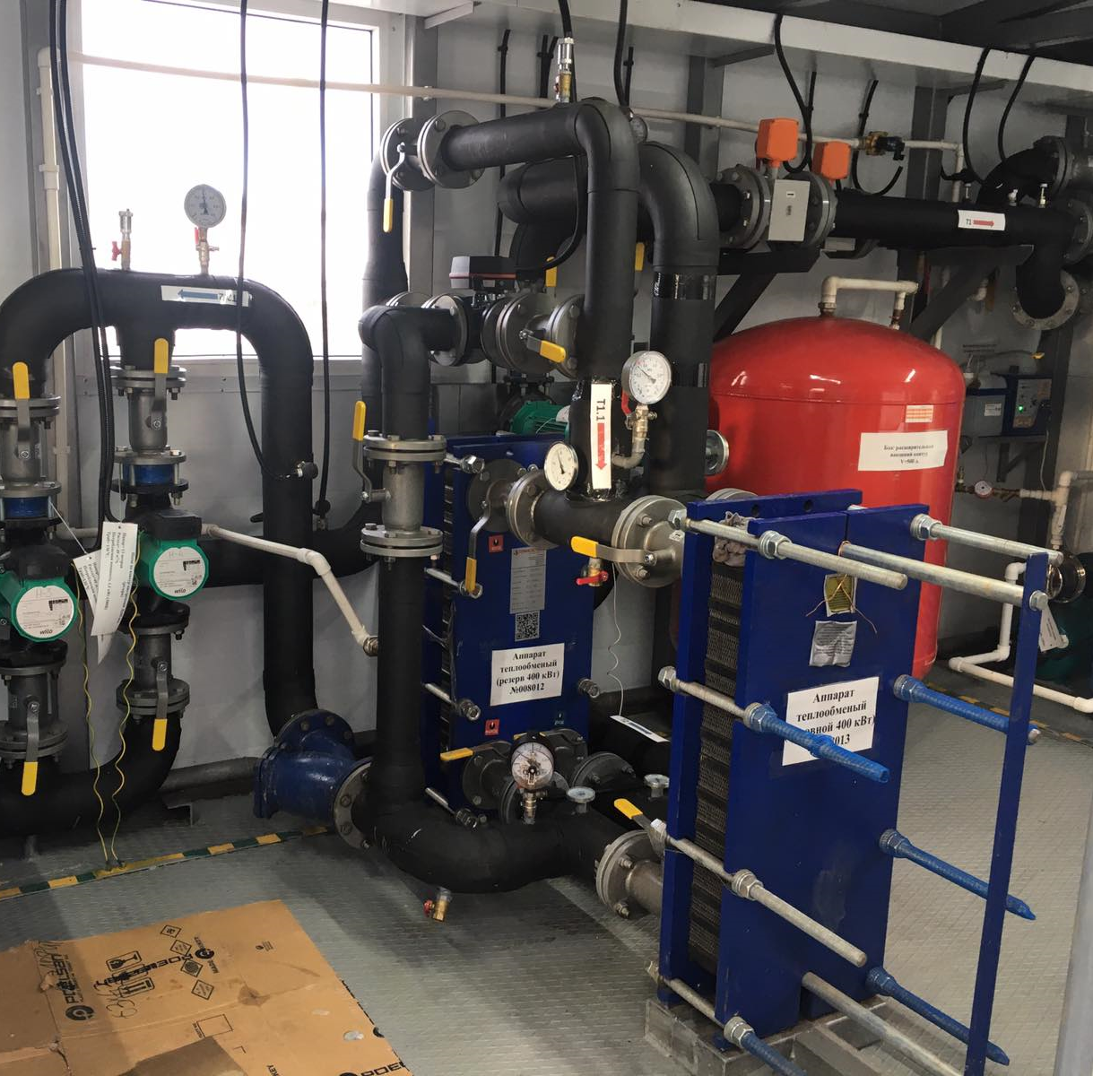
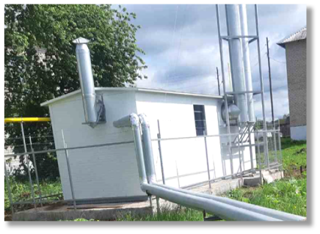
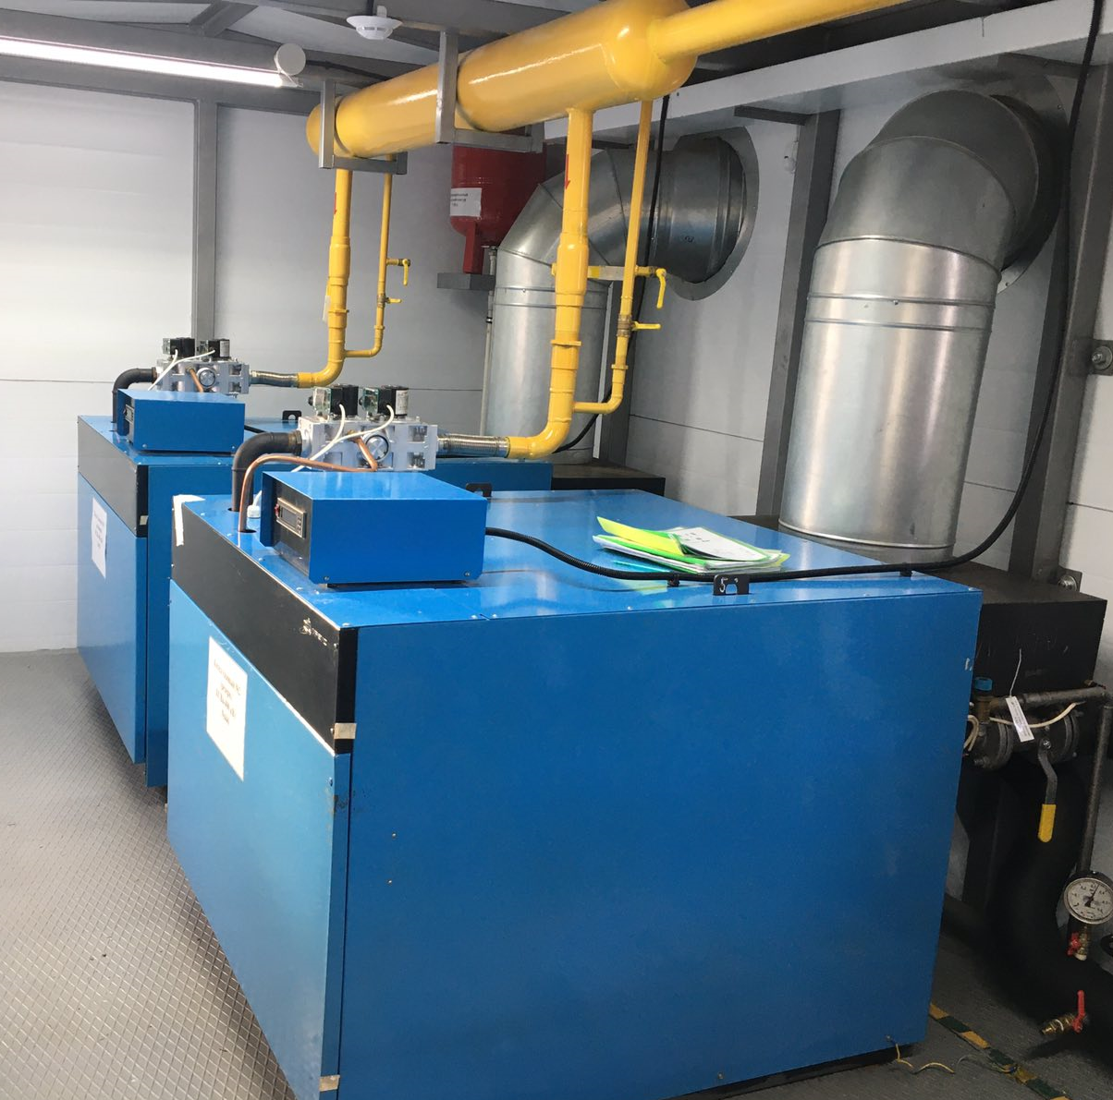
Приобретение единого недвижимого (теплового) комплекса д. Брагино
Стоимость работ в 2022 году:
9,0 млн. руб.
Котельная оборудована двумя газовыми водогрейными котлами (1 рабочий и 1 резервный) теплопроизводительностью 0,4 МВт и подачей воды в теплосеть 33,6 м3/ч с полной трубопроводной обвязкой, а также системой комплекса автоматизации, включающей пожарную сигнализацию, видеонаблюдение, диспетчеризацию и т.д.)
Обеспечение тепловой энергией 5 многоквартирных домов

Slide 17
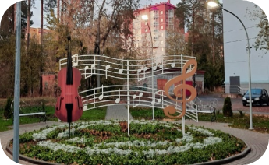
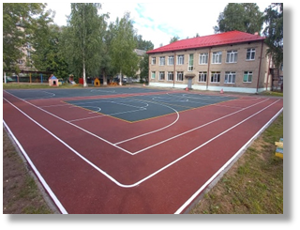
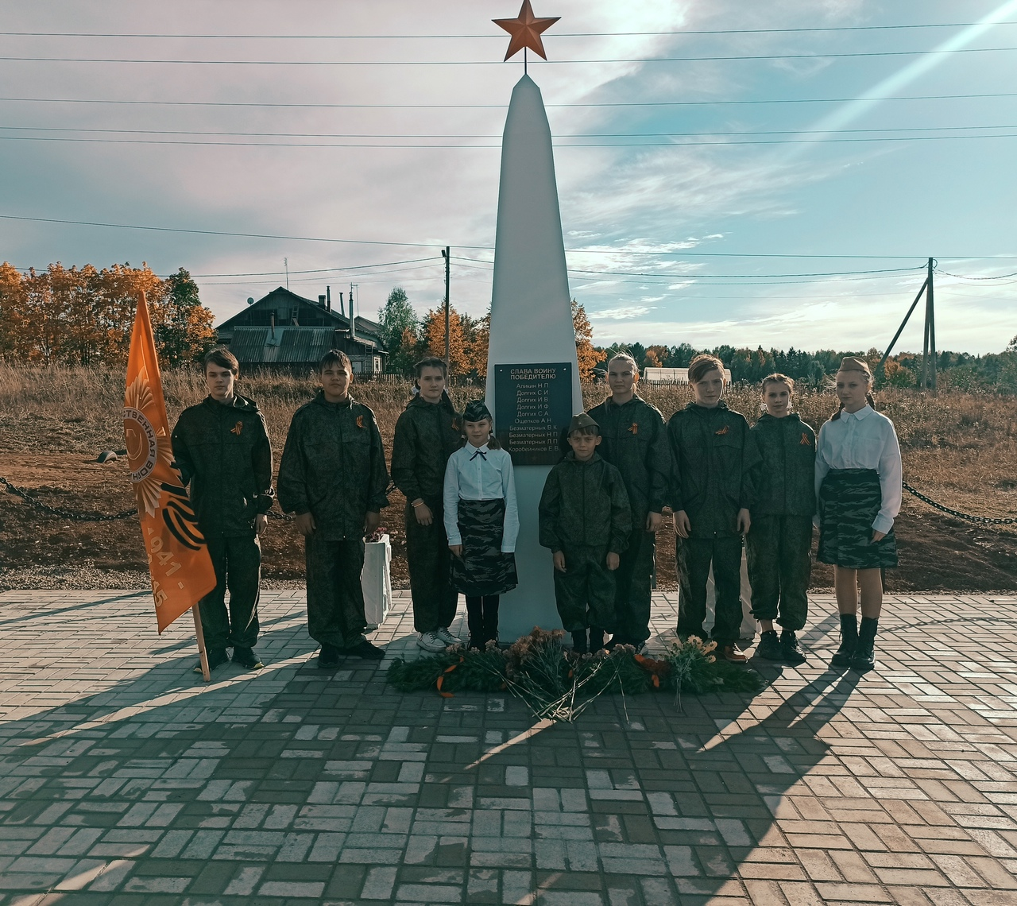
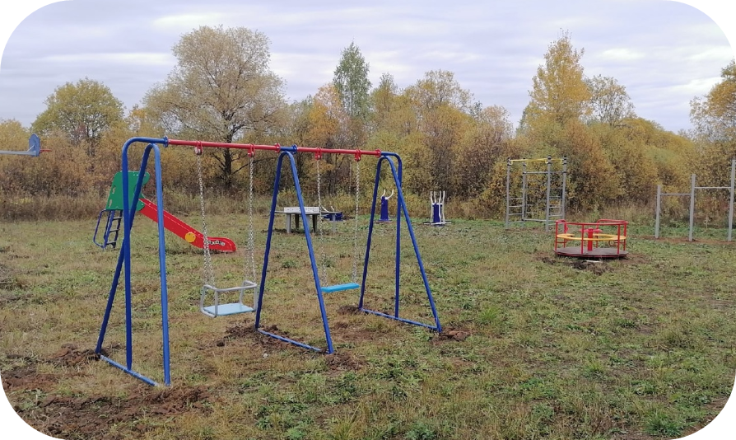
Общественные инициативы (проекты инициативного бюджетирования, проекты с участием самообложения граждан)
Стоимость работ в 2022 году:
16,4 млн. руб.
Реализовано 7 проектов инициативного бюджетирования Создание Музыкального сквера, Приобретение звукоусилительного оборудования КДЦ; Ремонт системы отопления ДК Гознак, Приобретение одежды сцены ДК Оверята; Создание Стадиона для дошколят; Установка спорткомплекса «Равные возможности», Школа № 10; Создание спортивной площадки СК «Ледовый» 2 проекта с участием самообложения граждан: Устройство спортивно-игровой площадки д. Калининцы; Устройство памятника воинам войны д. Фадеята
Музыкальный сквер
Стадион для дошколят,
сад «Волшебная сказка»!
Памятник воинам ВО войны
д. Фадеята
Спортивно-игровая площадка
д. Калининцы

